Slide 1

Машинное обучение и нейронные сети
Лекция 3. Линейные модели

Slide 2
Почему линейные модели всё ещё актуальны?
Простые, интерпретируемы, надёжны
Почти не переобучаются
Легки в применение

Slide 3
Почему линейные модели всё ещё актуальны?
Простые, интерпретируемы, надёжны
Почти не переобучаются
Легки в применение

Slide 4
Линейная регрессия

Slide 5
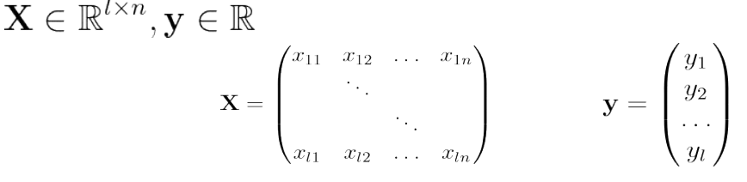
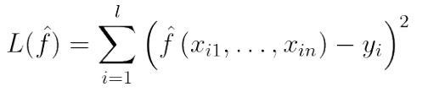
Постановка задачи
Датасет:
Функция потерь:

Slide 6


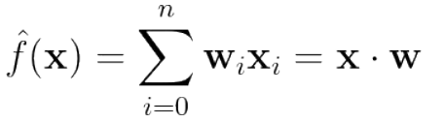
Определение модели
Представление модели:
Намного удобнее для записи внести 1 в вектор признаков

Slide 7
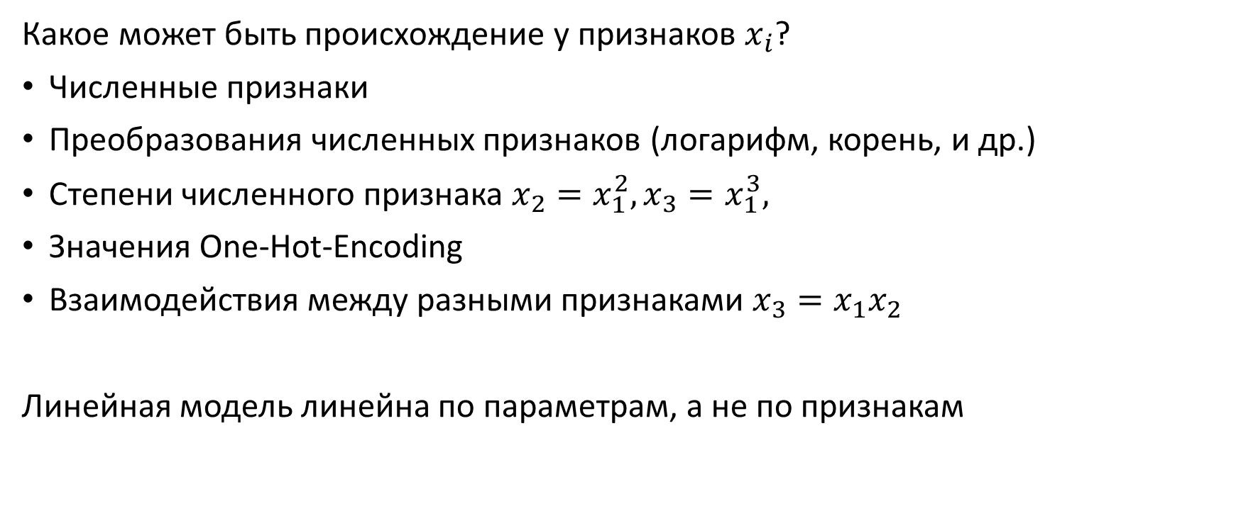
Линейность по параметрам
Какое может быть происхождение у признаков $x_{i}$?
Численные признаки
Преобразования численных признаков (логарифм, корень, и др.)
Степени численного признака $x_{2}=x_{1}^{2},x_{3}=x_{1}^{3},$
Значения One-Hot-Encoding
Взаимодействия между разными признаками $x_{3}=x_{1}x_{2}$
Линейная модель линейна по параметрам, а не по признакам

Slide 8
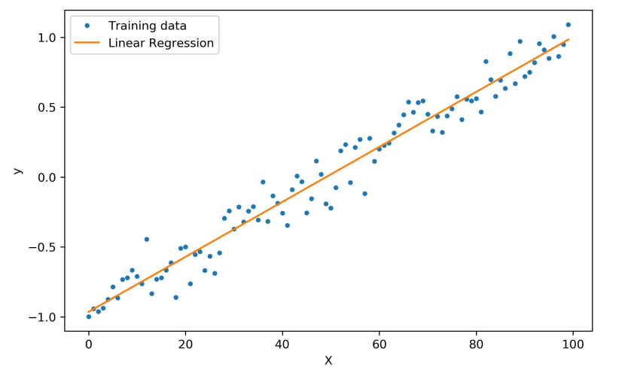
Пример

Slide 9
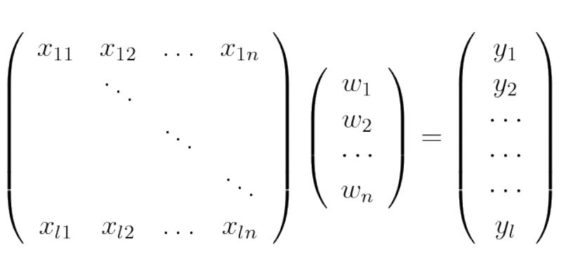

Точное решение
Запишем то, что мы хотим получить: $Xw=y$

Slide 10
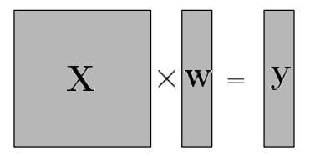


Точное решение
Случай $l=n,$ тогда матрица $X$ – квадратная и может иметь обратную матрицу
Система линейных уравнений:
Решение:

Slide 11
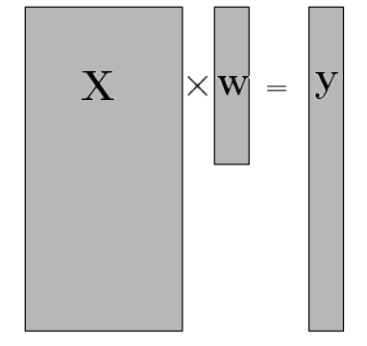

Псевдо-обратная
Обычно $l≫n,$ тогда у нас переопределенная система линейных уравнений.
Система линейных уравнений:
Приближенное решение
Псевдообратная матрица дает решение с наименьшей квадратичной ошибкой.

Slide 12

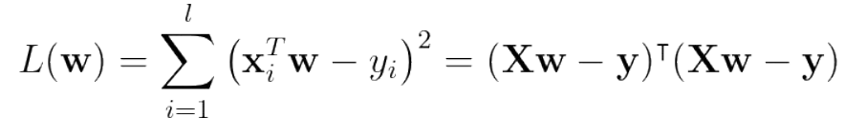
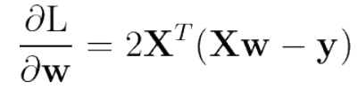
Получение решения через производную
Подставим выражение для в функцию потерь и запишем в векторном виде:
Возьмём производную

Slide 13
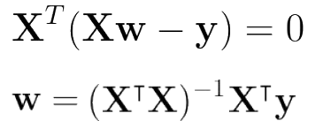

Получение решения через производную
Возьмём производную
Если у $X$линейно независимые столбцы, то можно приравнять производную к нулю.

Slide 14
Обучение классификаторов

Slide 15

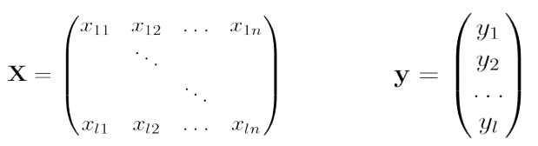

Постановка задачи
Датасет:
Другими словами $y$ это вектор из 0 и 1
Функция потерь:
Предыдущие не подходят, будем искать новую

Slide 16
Вероятностная модель
Х - случайная величина вектор признаков
Y - случайная величина целевая переменная
Пример случайной модели (клики на рекламу):
X = (количество кликов раньше, время активности, уровень доходов)
Y = 1 если клик будет, 0 если клика не будет.
Тогда можно задать распределение вероятностей:
вероятность того, что человек с заданными характеристиками кликнет на рекламу

Slide 17

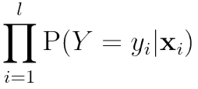

Вероятностная модель
Найдем способ для обучения любой модели, предсказывающей вероятность принадлежности к классу
$X$- вектор признаков, $\hat{f}\left(x\right)$ - наша модель
Назовем правдоподобием
Это вероятность получения нашей выборки согласно предсказаниям модели

Slide 18
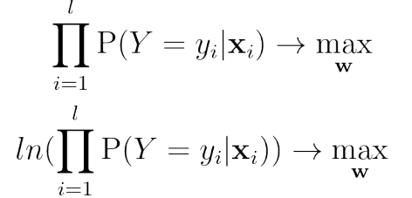
Обучение модели через максимальное правдоподобие
Теорема из статистики гарантирует, что если мы найдем параметры модели, которые максимизируют правдоподобие, то они будут хорошие.

Slide 19
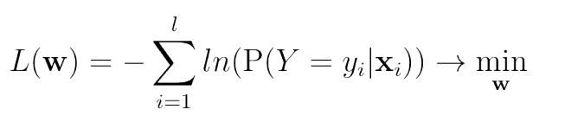
Связь с минимизацией функции потерь
Преобразуем задачу максимизации в задачу минимизации
Мы видим что минимизация полученного выражения - то же самое, что минимизация эмпирического риска, где функция потерь - логарифм вероятности правильного класса

Slide 20
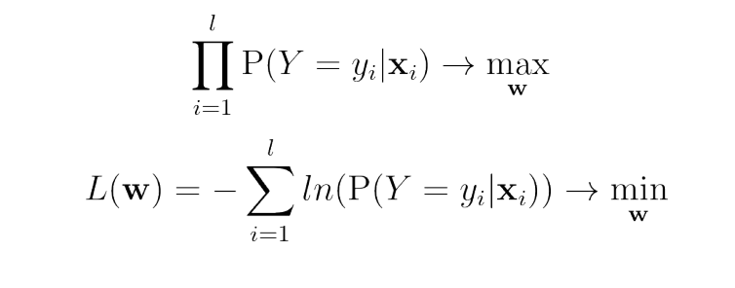
Что мы сделали
Мы знаем, что максимизация правдоподобия дает хорошие веса из статистики. Изменив формулу, мы смогли найти такую функцию потерь, что ее минимизация и максимизация правдоподобия это одно и то же.

Slide 21
Логистическая регрессия

Slide 22
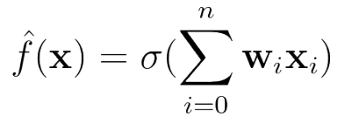

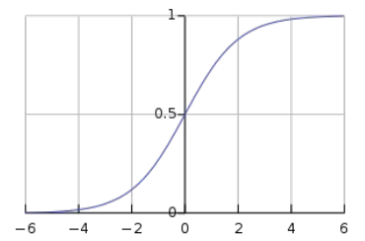
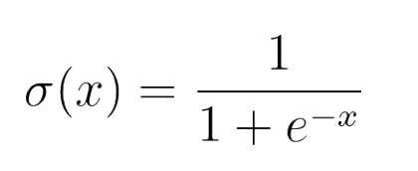
Определение модели
Мы будем искать модель в следующем виде
Определение сигмоиды:

Slide 23

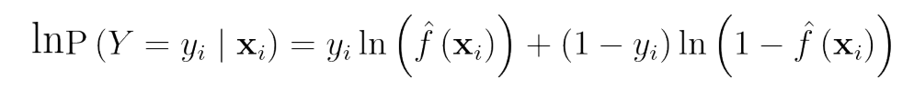
Предсказание вероятности
Будем считать, что наша модель предсказывает вероятности.
Именно поэтому она называется регрессией.
Вероятность для двух классов можно расписать так:

Slide 24
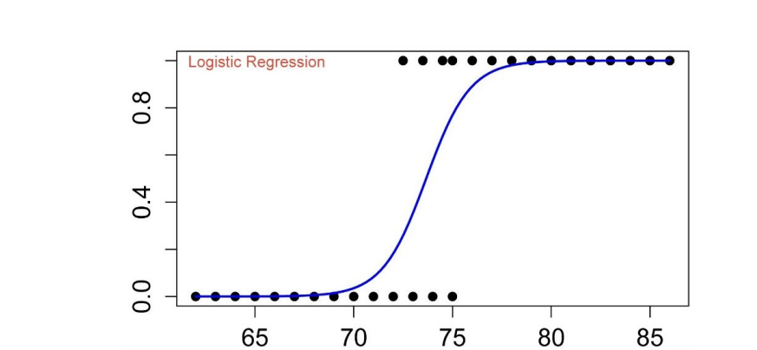
Пример работы

Slide 25
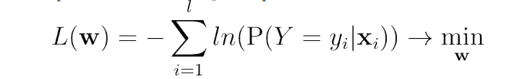
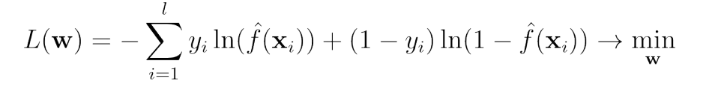
Обучение логистической регрессии
В полученную ранее формулу функции потерь можно подставить вероятность, которую предсказывает логистическая регрессия.
Функция потерь для произвольного классификатора:
Функция потерь для логистической регрессии (LogLoss):

Slide 26
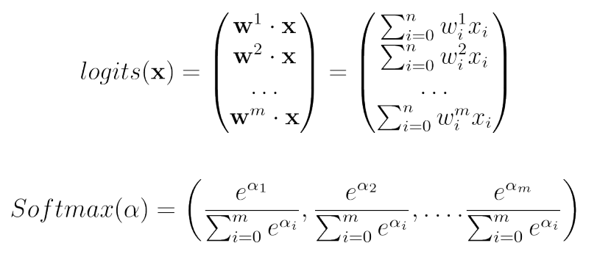
Обобщение на много классов
Пусть у нас есть m классов. Введем две новые функции:

Slide 27
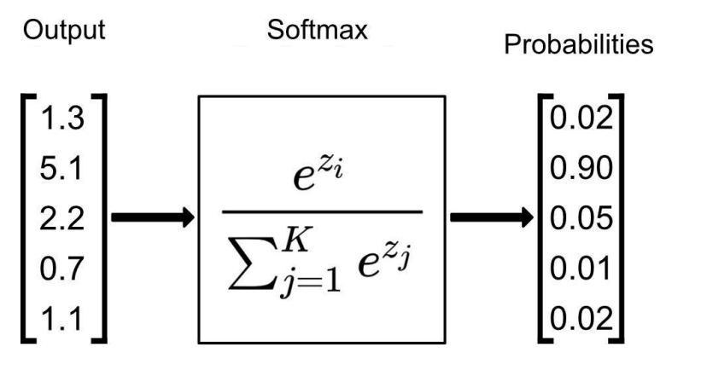
Пример работы Softmax

Slide 28

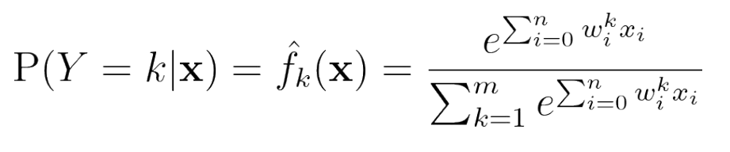
Много классов
Выпишем предсказанную вероятность для к-го класса. Ее можно подставить в функцию потерь для произвольного классификатора.

Slide 29
Градиентный спуск

Slide 30
Обучение логистической регрессии
В полученную ранее формулу функции потерь можно подставить вероятность, которую предсказывает логистическая регрессия.
Функция потерь для произвольного классификатора:
Функция потерь для логистической регрессии (LogLoss):

Slide 31
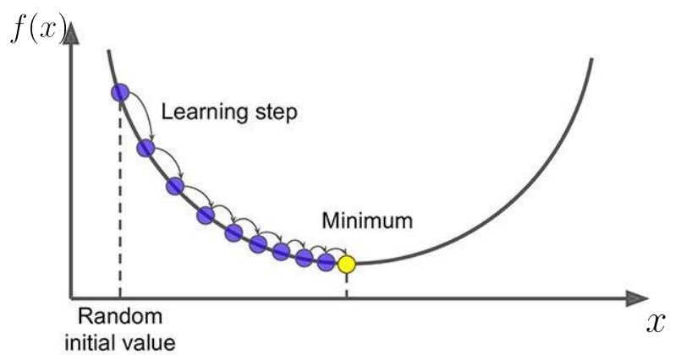
Эвристика градиентного спуска

Slide 32

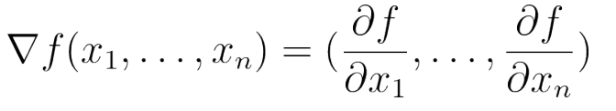
Градиентный спуск формализация
У нас стоит задача минимизации какой-то функции:
Чтобы применять метод градиентного спуска нужно уметь вычислять градиент функции в точке:
Зададим некоторое число α, которое будет влиять на то, насколько большие шаги мы делаем. Оно называется learning rate

Slide 33
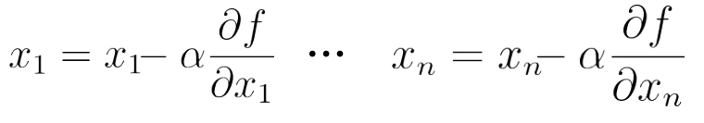

Шаг градиентного спуска
На каждом шаге будем менять все переменные, от которых зависит функция:
Или в векторной форме:

Slide 34
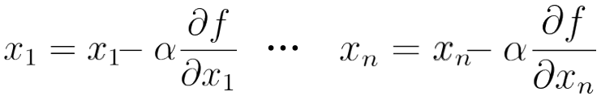
Градиентный спуск
1) Выбираем точку, с которой начнем оптимизацию.
2) На каждом шаге будем менять все переменные, от которых зависит функция:
Или в векторной форме:
Повторяем, пока изменение не будет достаточно маленьким или пройдет много шагов.

Slide 35


Градиентный спуск для параболы
Будем минимизировать
α = 0.1
x = 3
С каждым шагом мы будем приближаться к 0 - минимуму функции.

Slide 36
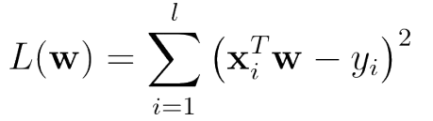
Градиентный спуск для линейной регрессии
Функция потерь (она зависит только от весов, потому что изменять
мы будем их):
Производная функции потерь по весам:

Slide 37
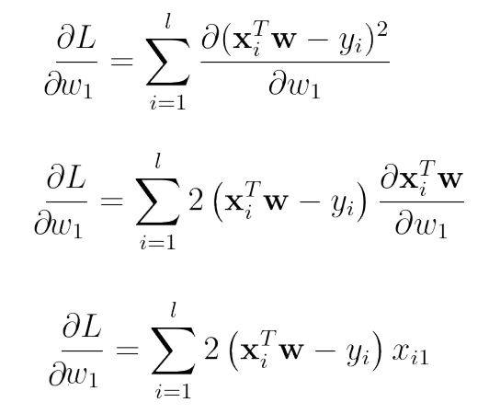
Градиентный спуск для линейной регрессии
Пошагово возьмем производную лосса по параметрам:

Slide 38
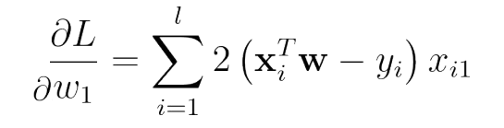
Градиентный спуск для линейной регрессии
Функция потерь (она зависит только от весов, потому что изменять
мы будем их):
Производная функции потерь по весам:

Slide 39

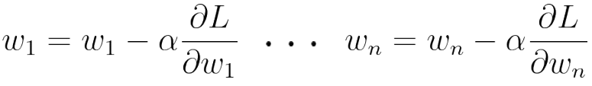
Градиентный спуск для линейной регрессии
Будем минимизировать
Выбираем начальные веса.
Производим обновления:

Slide 40
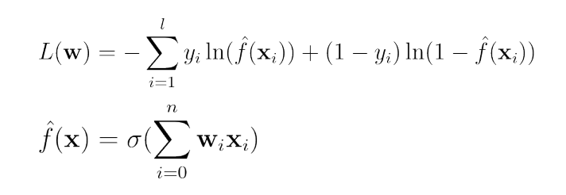
Градиентный спуск для логистической регрессии
Функция потерь:

Slide 41
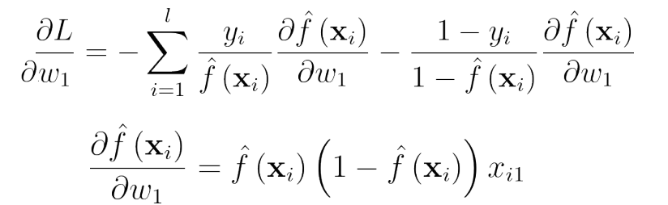
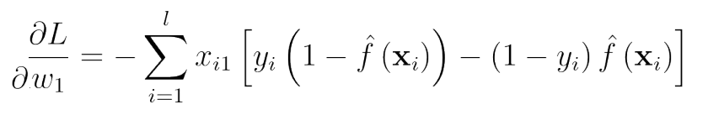
Градиентный спуск для логистической регрессии
Возьмем производную:
Соединим:

Slide 42
Регуляризация

Slide 43
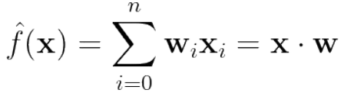


Мультиколлинеарность для линейной регрессии
Вспомним определение линейной регрессии:
Если столбцы матрицы $X$линейно зависимы, то существуют такие коэффициенты
Но тогда существует бесконечное количество весов, дающих одинаковые предсказания:

Slide 44
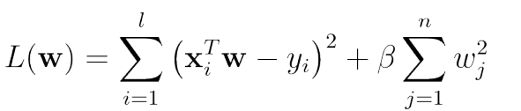
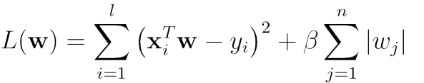
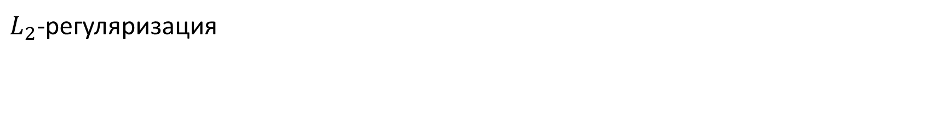
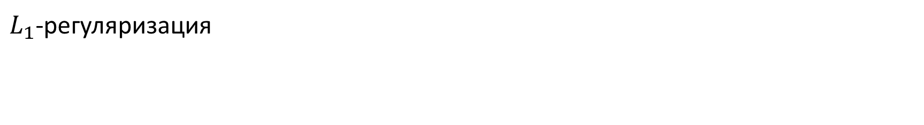
Weight Decay
Мы можем предположить, что веса не должны быть большими по модулю.
Изменим функцию потерь, чтобы отражать это ( β - некоторая константа):
$L_{2}$-регуляризация
$L_{1}$-регуляризация

Slide 45
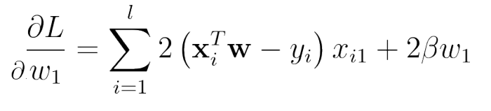
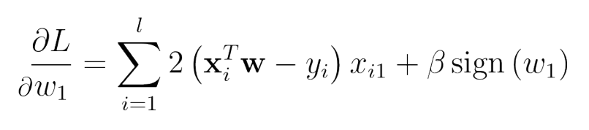
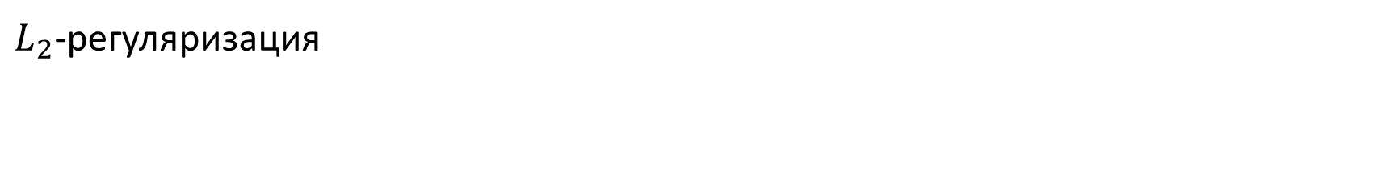
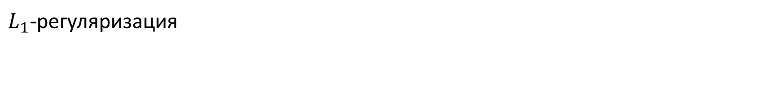
Как изменится градиент
$L_{2}$-регуляризация
$L_{1}$-регуляризация

Slide 46
Нормализация признаков

Slide 47
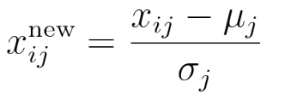


Что такое нормализация?
Мы изменяем признаки в датасете по правилу:
- среднее значение j-го признака в обучающей выборке
- среднее значение j-го признака в обучающей выборке

Slide 48
Зачем?
Градиентный спуск и другие методы плохо работают на признаках с очень большим или маленьким масштабом.
Разный масштаб весов вредит регуляризации.
Для нормированных данных веса говорят о важности признаков

Slide 49


